Slide 1
Action 3 : Relier la fourniture sédimentaire aux caractéristiques morphologiques et hydrologiques des bassins versant

Slide 2
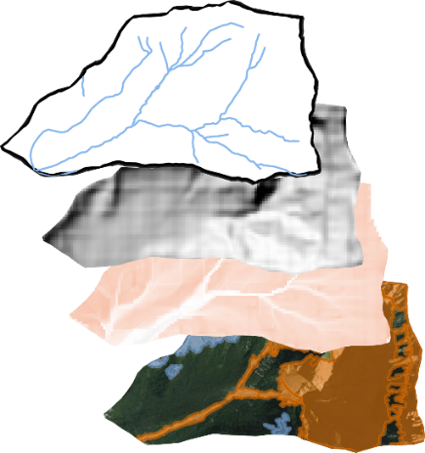
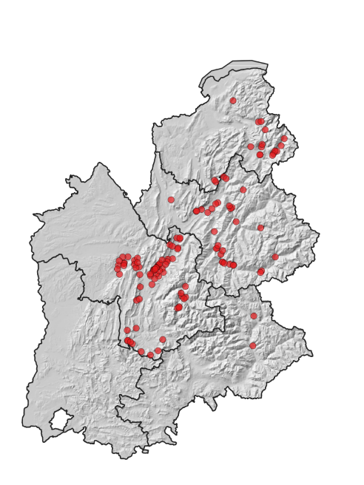
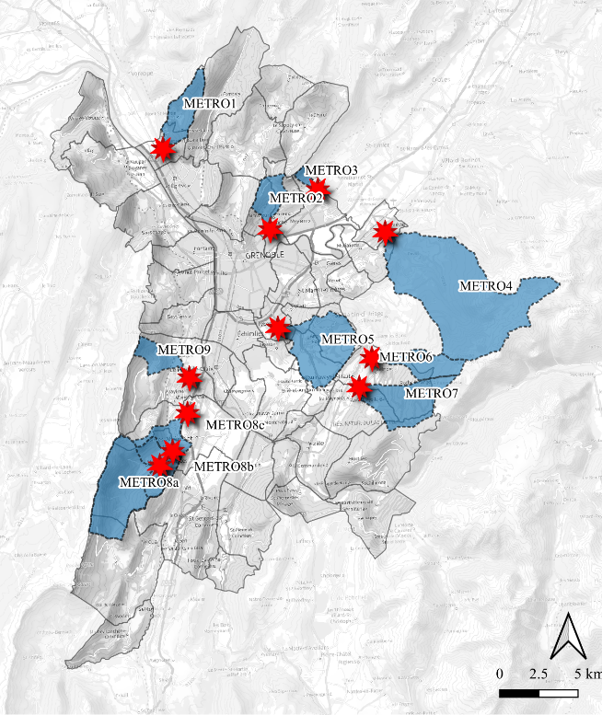
Méthodologie générale
Caractérisation géomorphologique et hydro-climatique des bassins
Recueil de données d’apport sédimentaire
Année Vol. m³
1994 0
1995 3000
1996 3000
1997 0
1998 3000
1999 0
2000 500
2001 2000
2002 2000
…
Modélisation statistique
Volume solide = f(paramètres)
Application de la méthode sur les bassins « METRO »
Caractérisation du transport solide de chaque bassin
V₁₀
Magnitude
V₁₀₀-
V₁₀ -
X…
Temps retour 10 100

Slide 3
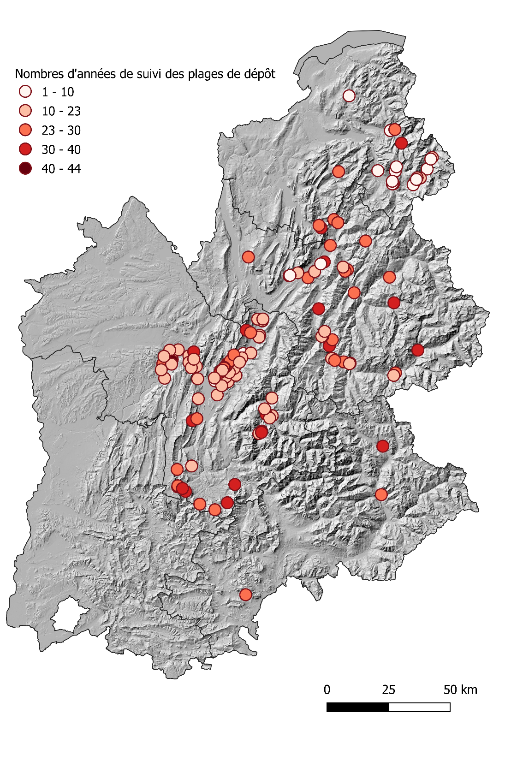
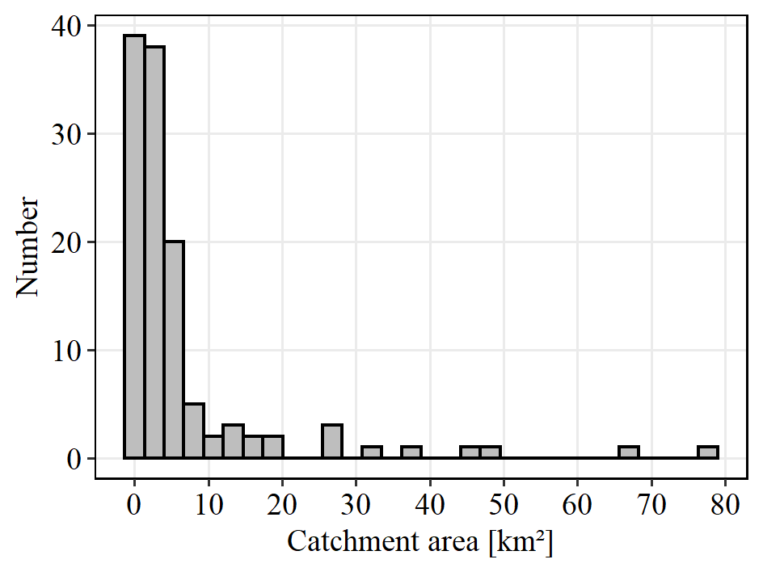
Recueil des données
Synthèse des gestionnaires des plages de dépôts
Gestionnaire | Nombre d’ouvrages
SM3A | 14
AS | 31
RTM (domanial) | 44
RTM (communal) | 26
RTM (privé) | 1
Métropole de Grenoble | 4
Localisation des plages de dépôts et durée des chroniques de curage
Distribution des surfaces des bassins versants étudiés

Slide 4
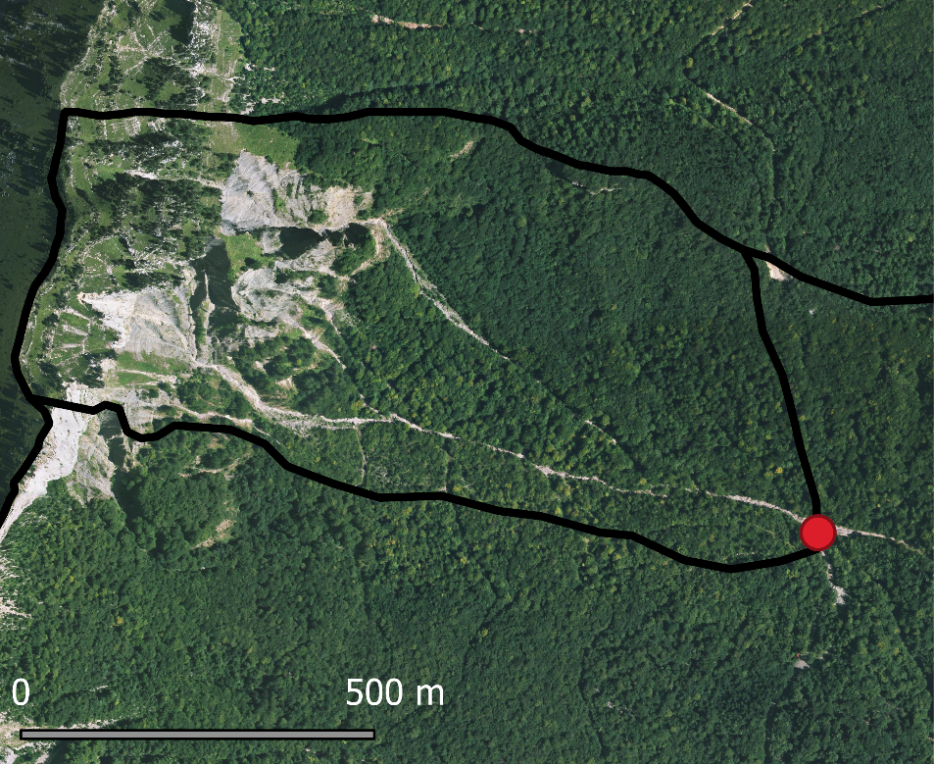
Caractérisation des apports sédimentaires dans les bassins
Exemple des données d’apports sédimentaires pour le torrent du Bresson amont
Deux sources de données d’apports solides
Archives historiques de la BD RTM
Chronique de curages (gestionnaire)
Création de séries temporelles d’apports sédimentaires pour chaque bassin versant
Estimation des volumes de production
Volumes moyens annuels
Volumes extrêmes (ex: période de retour 10 ans, 20 ans, 50 ans…)
Archives historiques « évènements »
Chronique de curage
Date Vol. m³ Intensité
Année Volume m³
16/06/1819 ? 3
1987 5700
…
…
02/07/1987 700 2
1994 1500
…
…
30/06/1990 1000 2
1998 3000
…
1999 3000
03/08/1998 ? 1
…
…
2002 2000
10/08/2002 ? 2
…
…
2004 800
10/08/2004 ? 2
2005 3000
…
…
01/06/2008 1500 2
2008 1500
…
…
01/07/2016 ? 2
2015 700
…
…

Slide 5
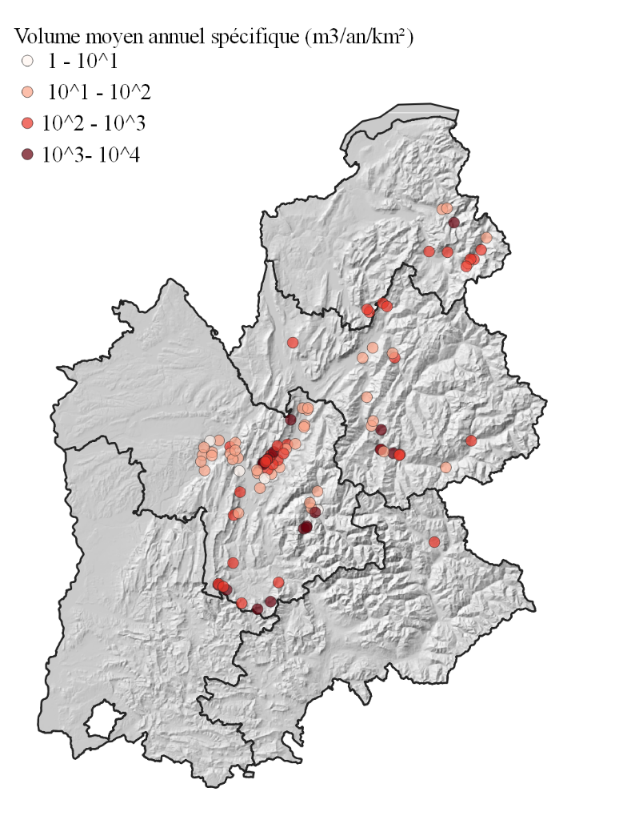
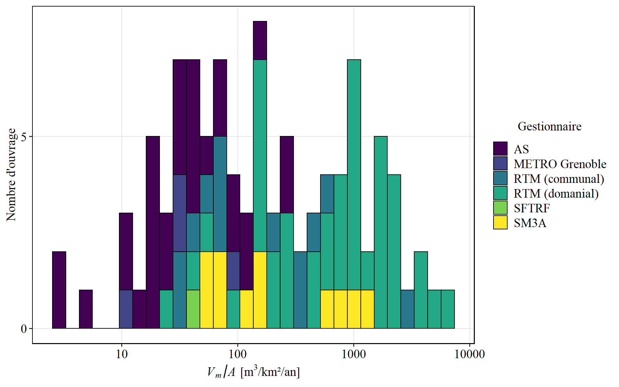
Caractérisation du transport solide des bassins: Production annuelle moyenne
Distribution des volumes spécifiques moyen annuel d’export sédimentaire
Nous avons estimé la production sédimentaire moyenne annuelle sur 100 bassins.
La production moyenne des bassins varie sur plusieurs ordres de grandeurs
Distribution spatiale des volumes spécifiques moyen annuel d’export sédimentaire

Slide 6
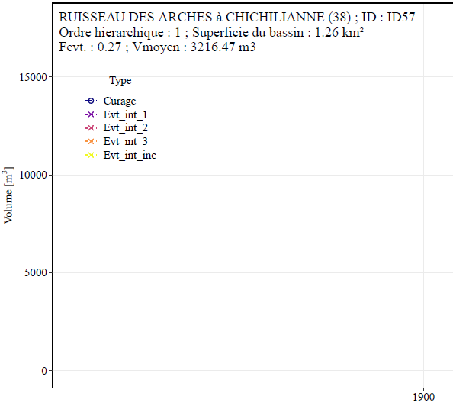
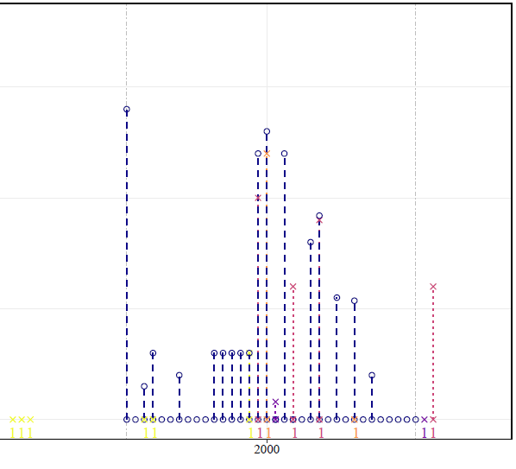
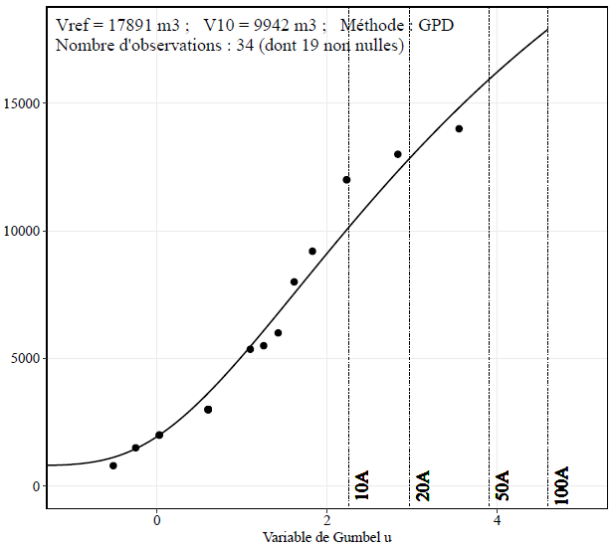
Caracterisation de la production sédimentaire Production événementielle
Exemple du torrent des Arches (38); historique des apports et application des extrapolations pour les estimations de V₁₀ et V₁₀₀
Estimation du volume décennal V₁₀
Estimation du volume de référence V_{ref}
Volume centennal ou maximum observé
Ajustements lorsqu’il y a suffisamment d’observation non nulles (n >5)
Si 5 ≤ n < 10 : Ajustement Exponentiel
Si 10 ≥ n : Ajustement par Distribution de Pareto Généralisée (GPD)
Estimations des volumes évènementiels sur 70 bassins versants

Slide 7
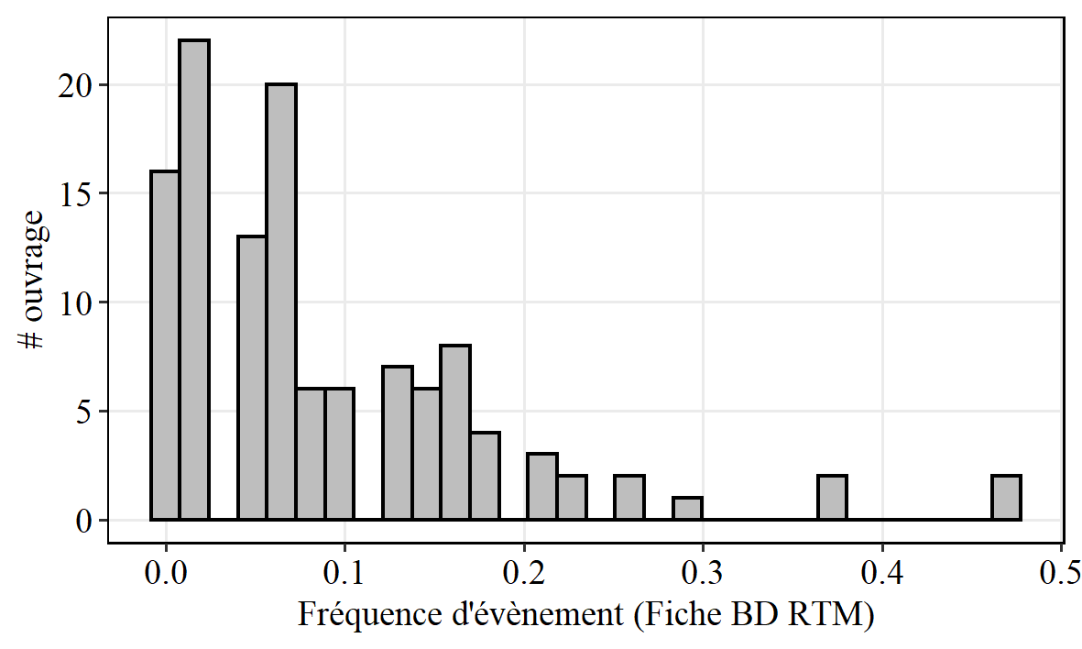
Caracterisation de la production sédimentaire Fréquence d’occurrence annuelle des évènements
Estimation de la fréquence d’occurrence annuelle des évènements (F_{evt}) sur la base des fiches évènements de la BD RTM
Forte diversité dans l’échantillon, certains bassins subissent des évènements tous les 3-5 ans.
D’autres bassins versants enregistrent une activité 10 fois moins fréquente.

Slide 8
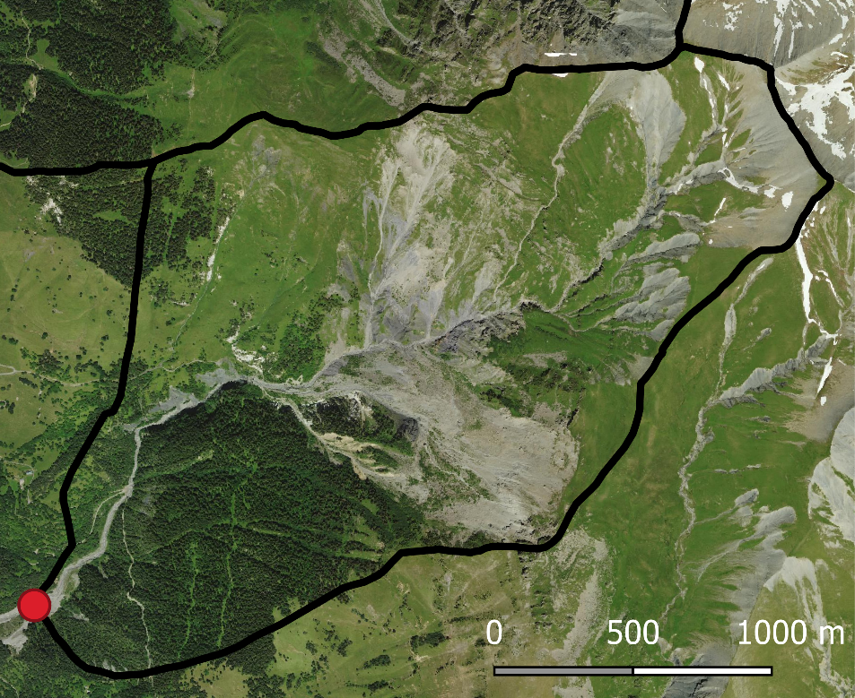
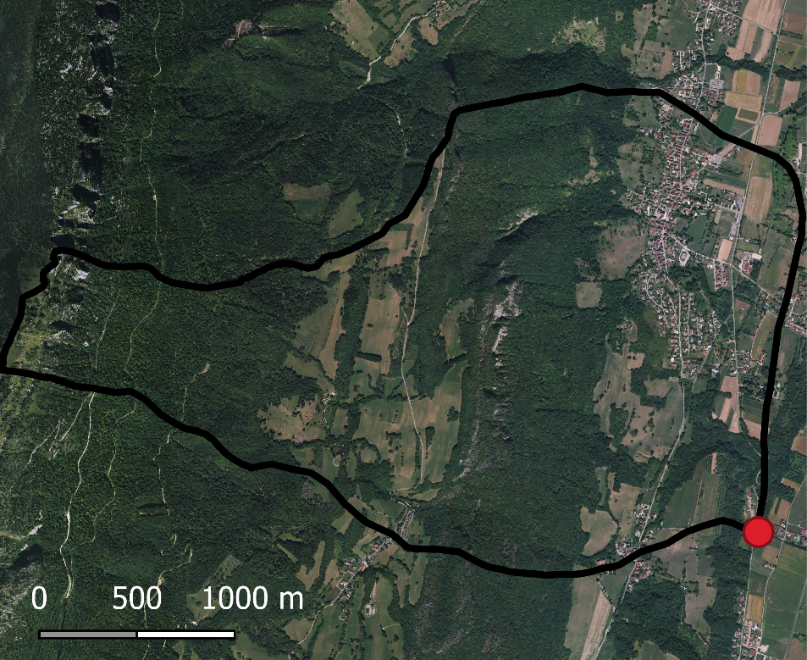
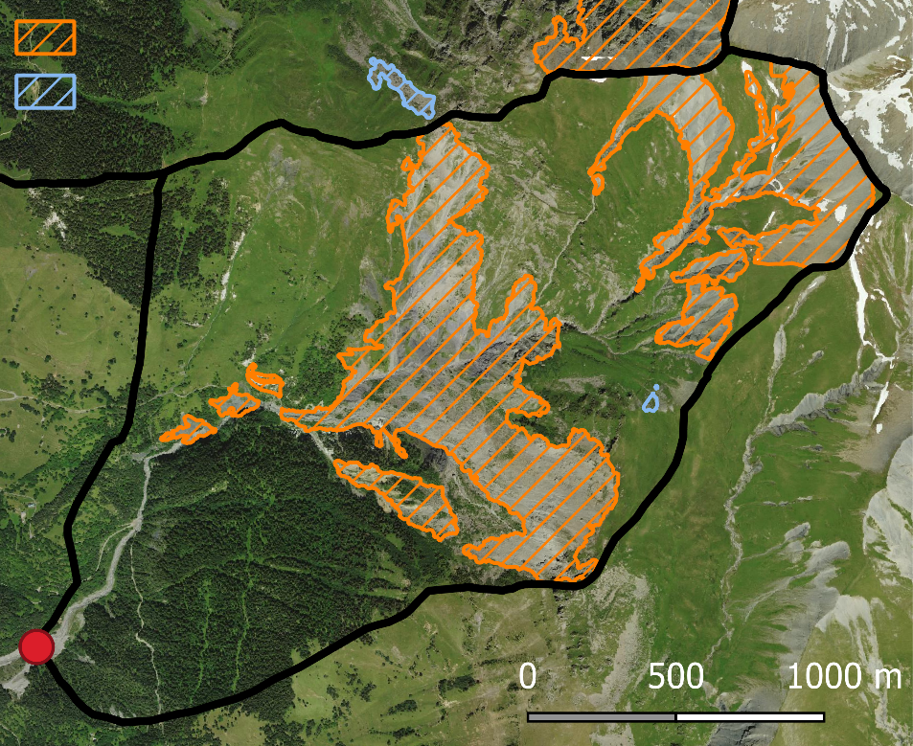
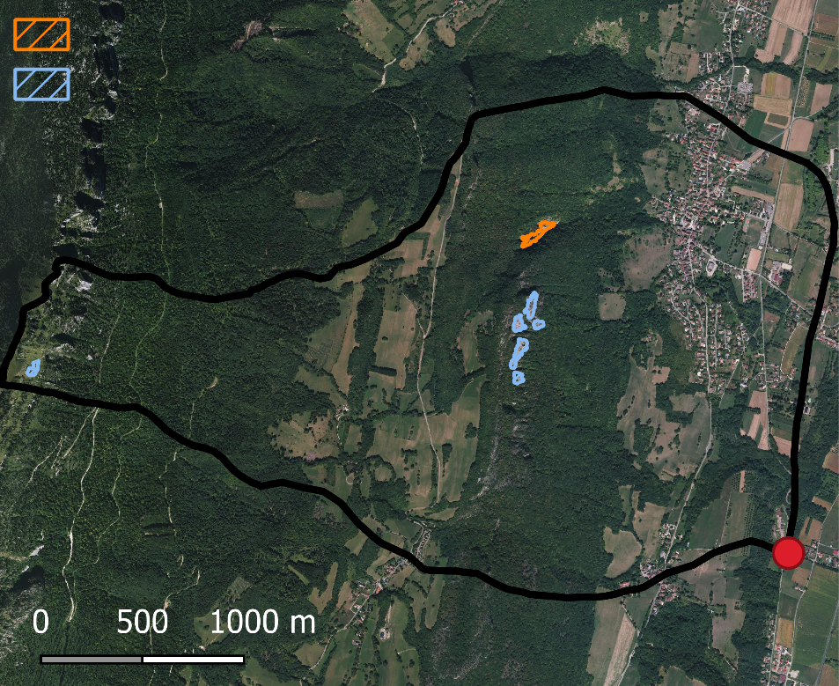
Descriptions de caractéristiques géomorphologiques des bassins versants
Torrent la Ravoire
Torrent la Maladière
Descriptions des caractéristiques de bassins versants afin d’expliquer les apports solides
Taux de zones production sédimentaire dans le bassin versant
Index de connectivité sédimentaire
Pente du cours d’eau
Pente du cône de déjection
Indice de Melton
Indice géologique
Zones connectées
Zones connectées
Zones déconnectées
Zones déconnectées
La delimitation des zones de production sont basées sur une BD SIG (BD Forêt v2®)
Délimitation des zones d’érosion dans les bassins versants

Slide 9
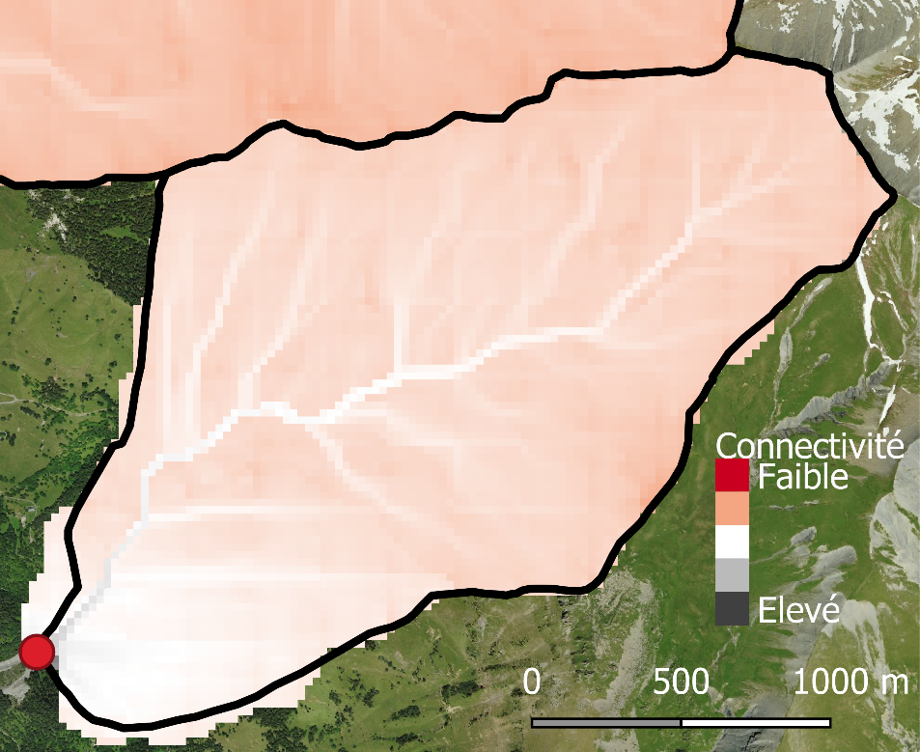
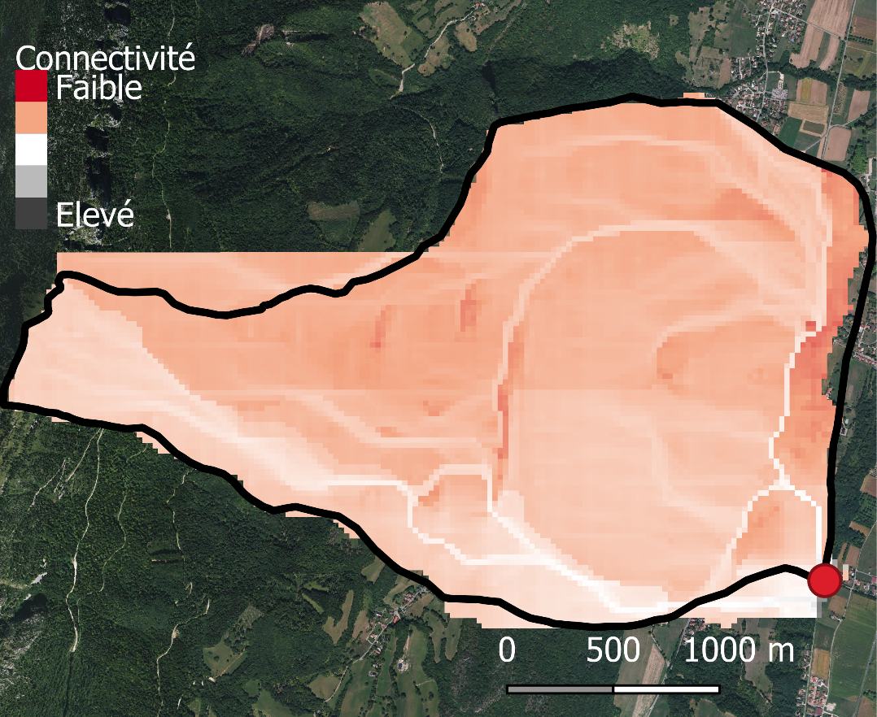
Descriptions de caractéristiques géomorphologiques des bassins versants
Torrent la Ravoire
Torrent la Maladière
Descriptions des caractéristiques de bassins versants afin d’expliquer les apports solides
Taux de zones de production sédimentaire dans le bassin versant
Index de connectivité sédimentaire
Pente du cours d’eau
Pente du cône de déjection
Indice de Melton
Indice géologique
L’indice de connectivité sédimentaire a été calculé avec le logiciel SedInConnect
Index de connectivité sédimentaire de Cavalli et al. 2013 Geomorphology (estimé via le logiciel SedInConnect, Crema & Cavalli. 2018, Computers & Geosciences)

Slide 10
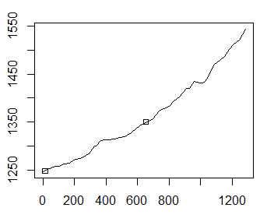
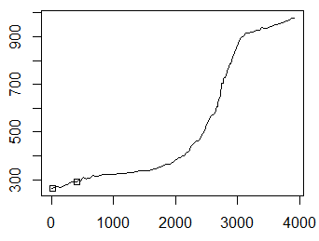
Descriptions de caractéristiques géomorphologiques des bassins versants
Torrent la Ravoire
Torrent la Maladière
$$Melton= \frac{Zmax−Zexutoire}{\sqrt{Surface bassin versant} }$$
Zmax
Descriptions des caractéristiques de bassins versants afin d’expliquer les apports solides
Taux de zones de production sédimentaire dans le bassin versant
Index de connectivité sédimentaire
Pente du cours d’eau
Pente du cône de déjection
Indice de Melton
Indice géologique
Zexutoire
Pente (m/m) = 0.162
Pente (m/m) = 0.079
Altitude (m)
Altitude (m)
Distance (m)
Distance (m)
Pente du cours d’eau au droit de la plage de dépôt

Slide 11
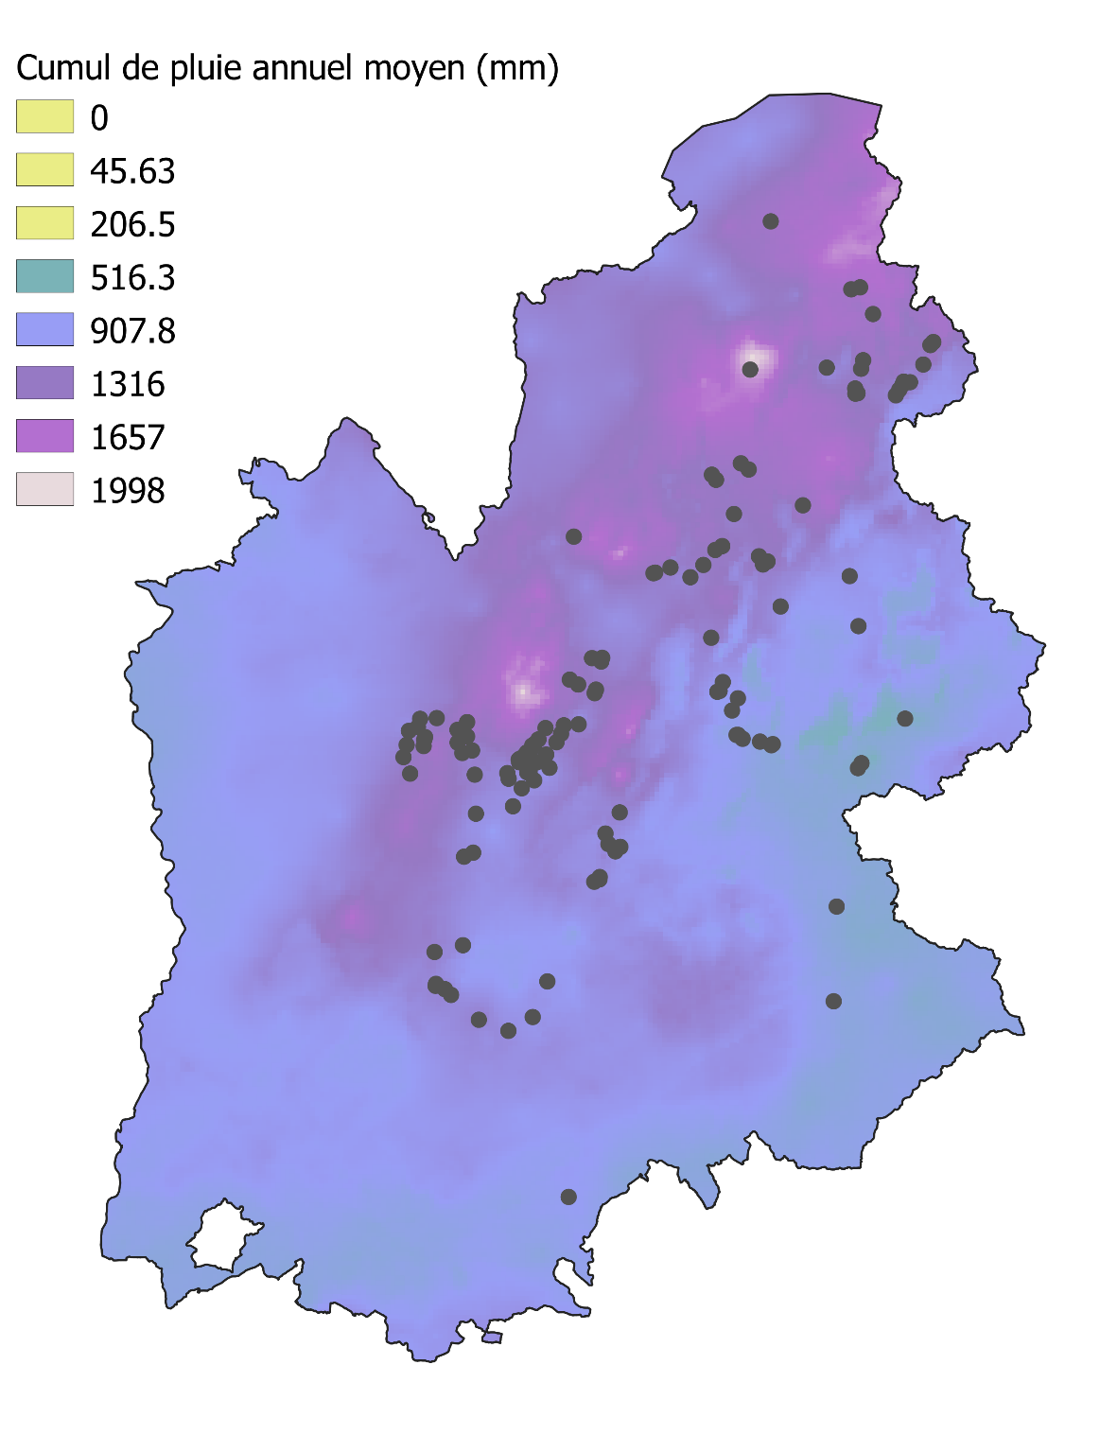
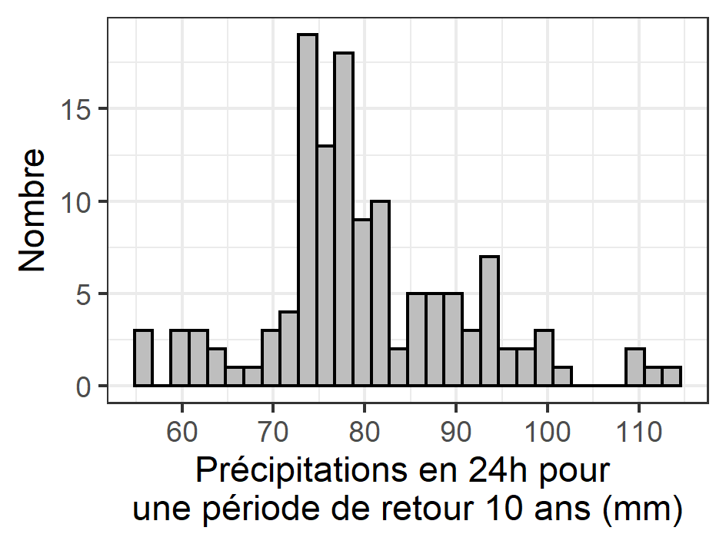
Caractérisation des indicateurs hydro-météo
Distribution des précipitations sur l’ensemble des bassins versants
Données précipitations (Pluies comephore) :
Pluies max. en 1h, 6h, 24h pour une période de retour 10 ans
Simulations hydrologiques des autres actions HydroDemo (cf. travaux d’Alexandre Mas et al. HYDRODEMO Action 4)
Cumul annuel moyen des pluies (Comephore)

Slide 12
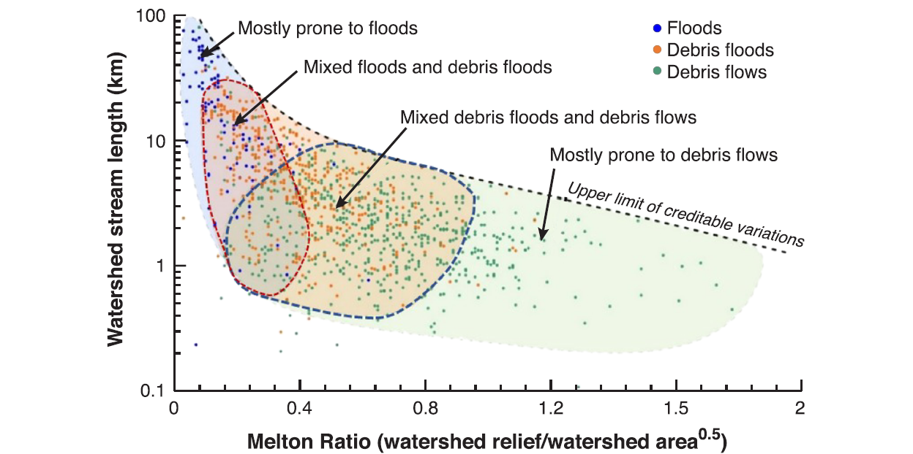
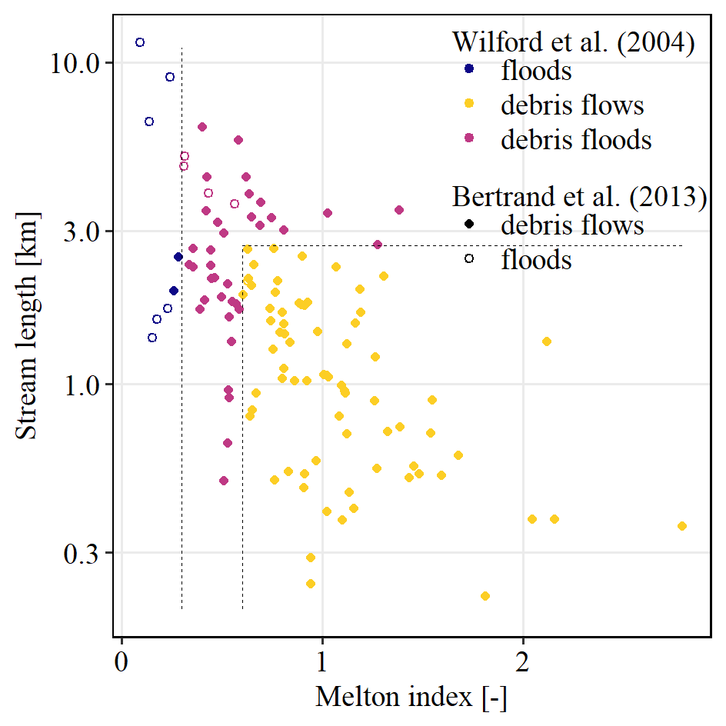
Typologie des phénomènes torrentiels
Classification de la littérature
Analyse cartographique:
L_{CE} : Longueur du drain principal (IGN BD Topo®)
S_{C} : pente du chenal à l’exutoire du bassin versant (sur le cône de déjectionn)
M: indice de Melton $M=\frac{Zmax−Zexutoire}{\sqrt{Surface bassin versant} }$
Selon Bertrand et al. (2013), sur les torrents à charriage en général $S<1,26 M^{−0,85}$
Church & Jakob (2020, Water Ressource Research)
Bertrand et al. (2013, Natural Hazards)
Classification des bassins versants étudiés

Slide 13
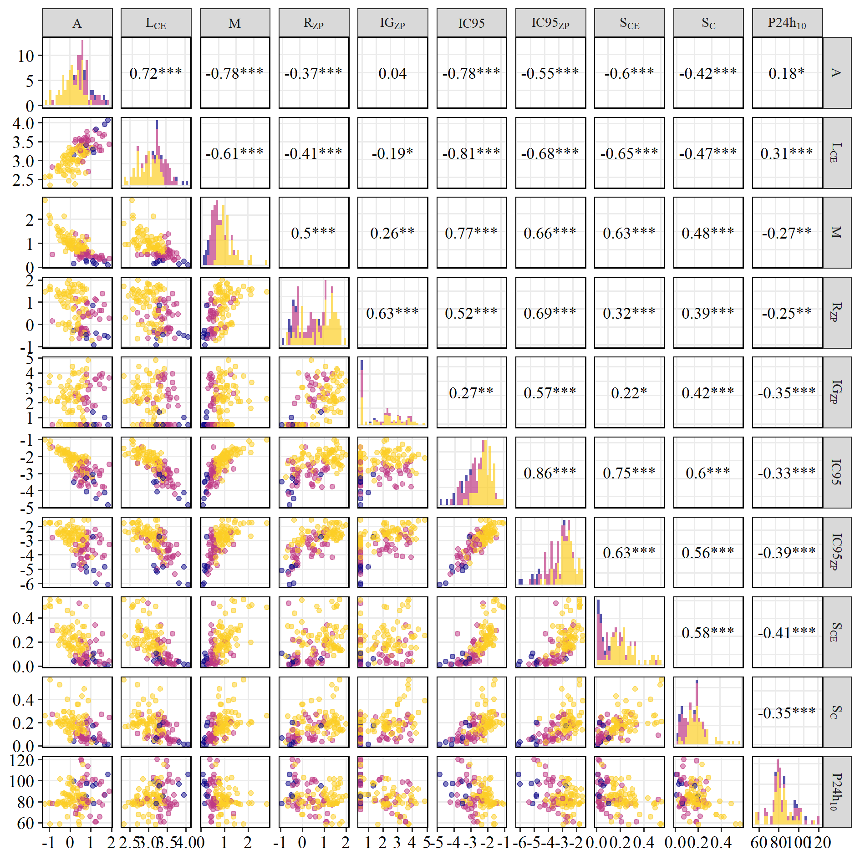
Analyses statistiques multivariées : Random forest
Analyse les relations entre les volumes et les caractéristiques géomorphologiques et hydro-climatiques
Par ex : $V_{10}=f(S_{bv},S_{active},Pente,$ $Melton, Indice Connectivité,$pluie,…$)$
Analyse de volume spécifique à la taille du bassin versant (effet de taille)
Utilisation des techniques random forests (forêts aléatoires) et de régressions
Sélection des variables les plus pertinentes
Développement des modèles prédictifs
Test et évaluation de la performances des modèles
Matrice de diagramme de dispersion par paires, distributions et coefficients de corrélation de Pearson pour les principales variables explicatives

Slide 14
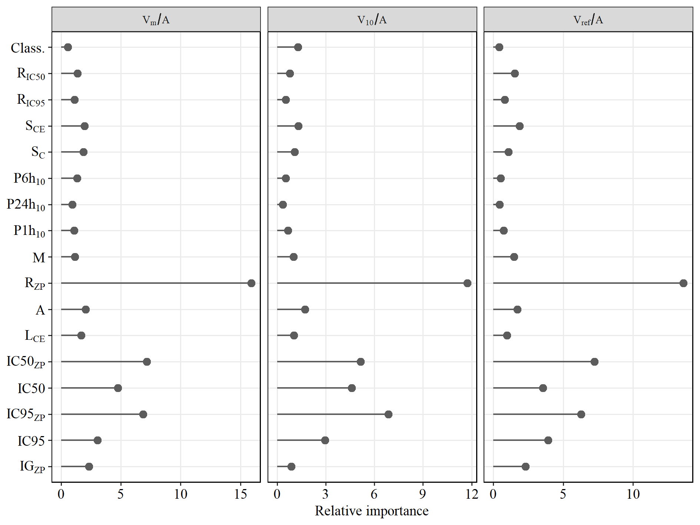
Résultats
La proportion de zones de production de sédiments dans le bassin versant est la variable la plus importante pour prédire les volumes de production.
Dans une moindre mesure, des variables telles que la valeur du quantile 95% de l'indice de connectivité ou la pente du cours d’eau sont des variables importantes.
En fonction de l'importance des variables, plusieurs formulations de modèles simples (monovariés, bivariés ou à trois paramètres) ont été proposées.
Importance relative des variables pour la production moyenne annuelle specifique (V_{m}/A), le volume spécifique décennal(V₁₀/A) et le volume de référence spécifique (V_{ref}/A).
Paramètres utilisés dans les différents modèles de random forest et régression.

Slide 15
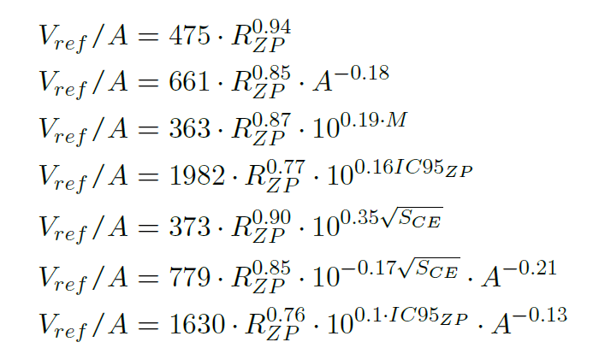
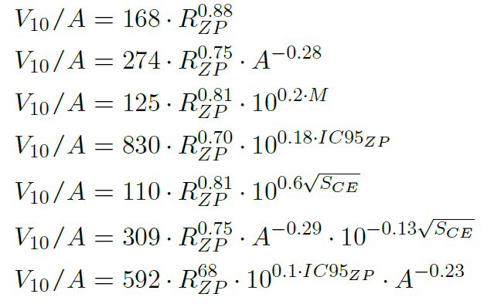
Résultats
Exemples : différentes formulations de modèle de prédiction de V₁₀ et de V_{ref} (volume spécifique) pour les modèles de régressions:

Slide 16
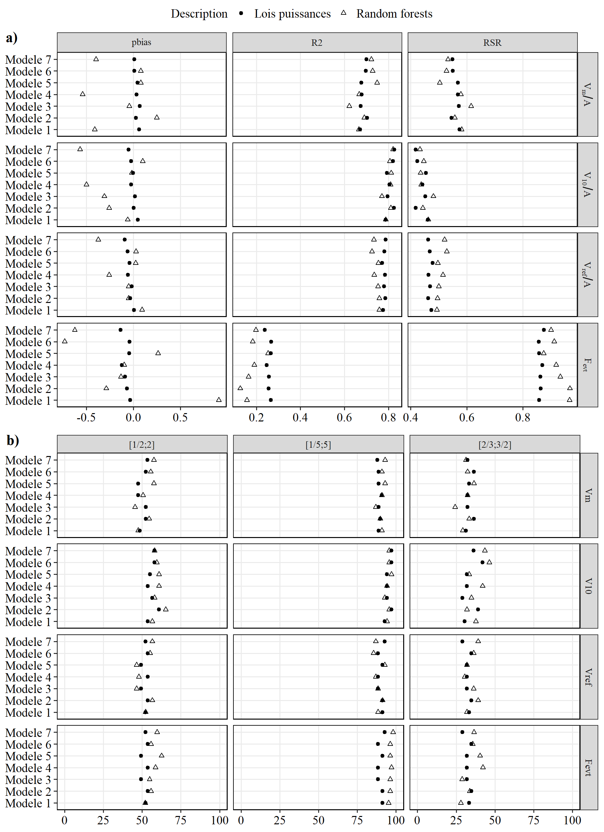
Résultats
Paramètres utilisés dans les différents modèles de random forest et régression.
Les modèles de predictions des volumes présentent des performances satisfaisantes (R2 ≈ 0.8)
Les fréquences d’occurences d’évènements sont moins bien prédites
Les random forests et regressions donnent des modèles aux performances comparables.
L’analyse des performances au prisme des proportions de predictions dans les intervalles [2/3; 3/2]; [1/2; 2] et [1/5; 5] montre que les modèles donnent des ordres de grandeurs.

Slide 17
Results
Exemples pour les équations ci-dessous
Comparaison valeurs observées et prédites pour volumes moyens annuels (V_{m}), les volumes décennaux (V₁₀) et pour les volumes de référence(V_{ref}). Les traits discontinus indiquent[1/2; 2] , les traits gris indiquent [1/5; 5] .
L'analyse de la performance des modèles a montré qu'environ 50% des prédictions sont dans la gamme [1/2 ; 2]. Cela montre que ces modèles fournissent un ordre de grandeur et non une valeur précise du volume sédimentaire.

Slide 18
Application aux bassins versant METRO
Application de la méthode sur une sélection de bassins versants dans le territoire de la METRO :
Etude historique des bassins
Caractérisation géomorphologique et hydro-météo des bassins
Prédiction des volumes de production
Localisation des bassins versants « METRO »

Slide 19
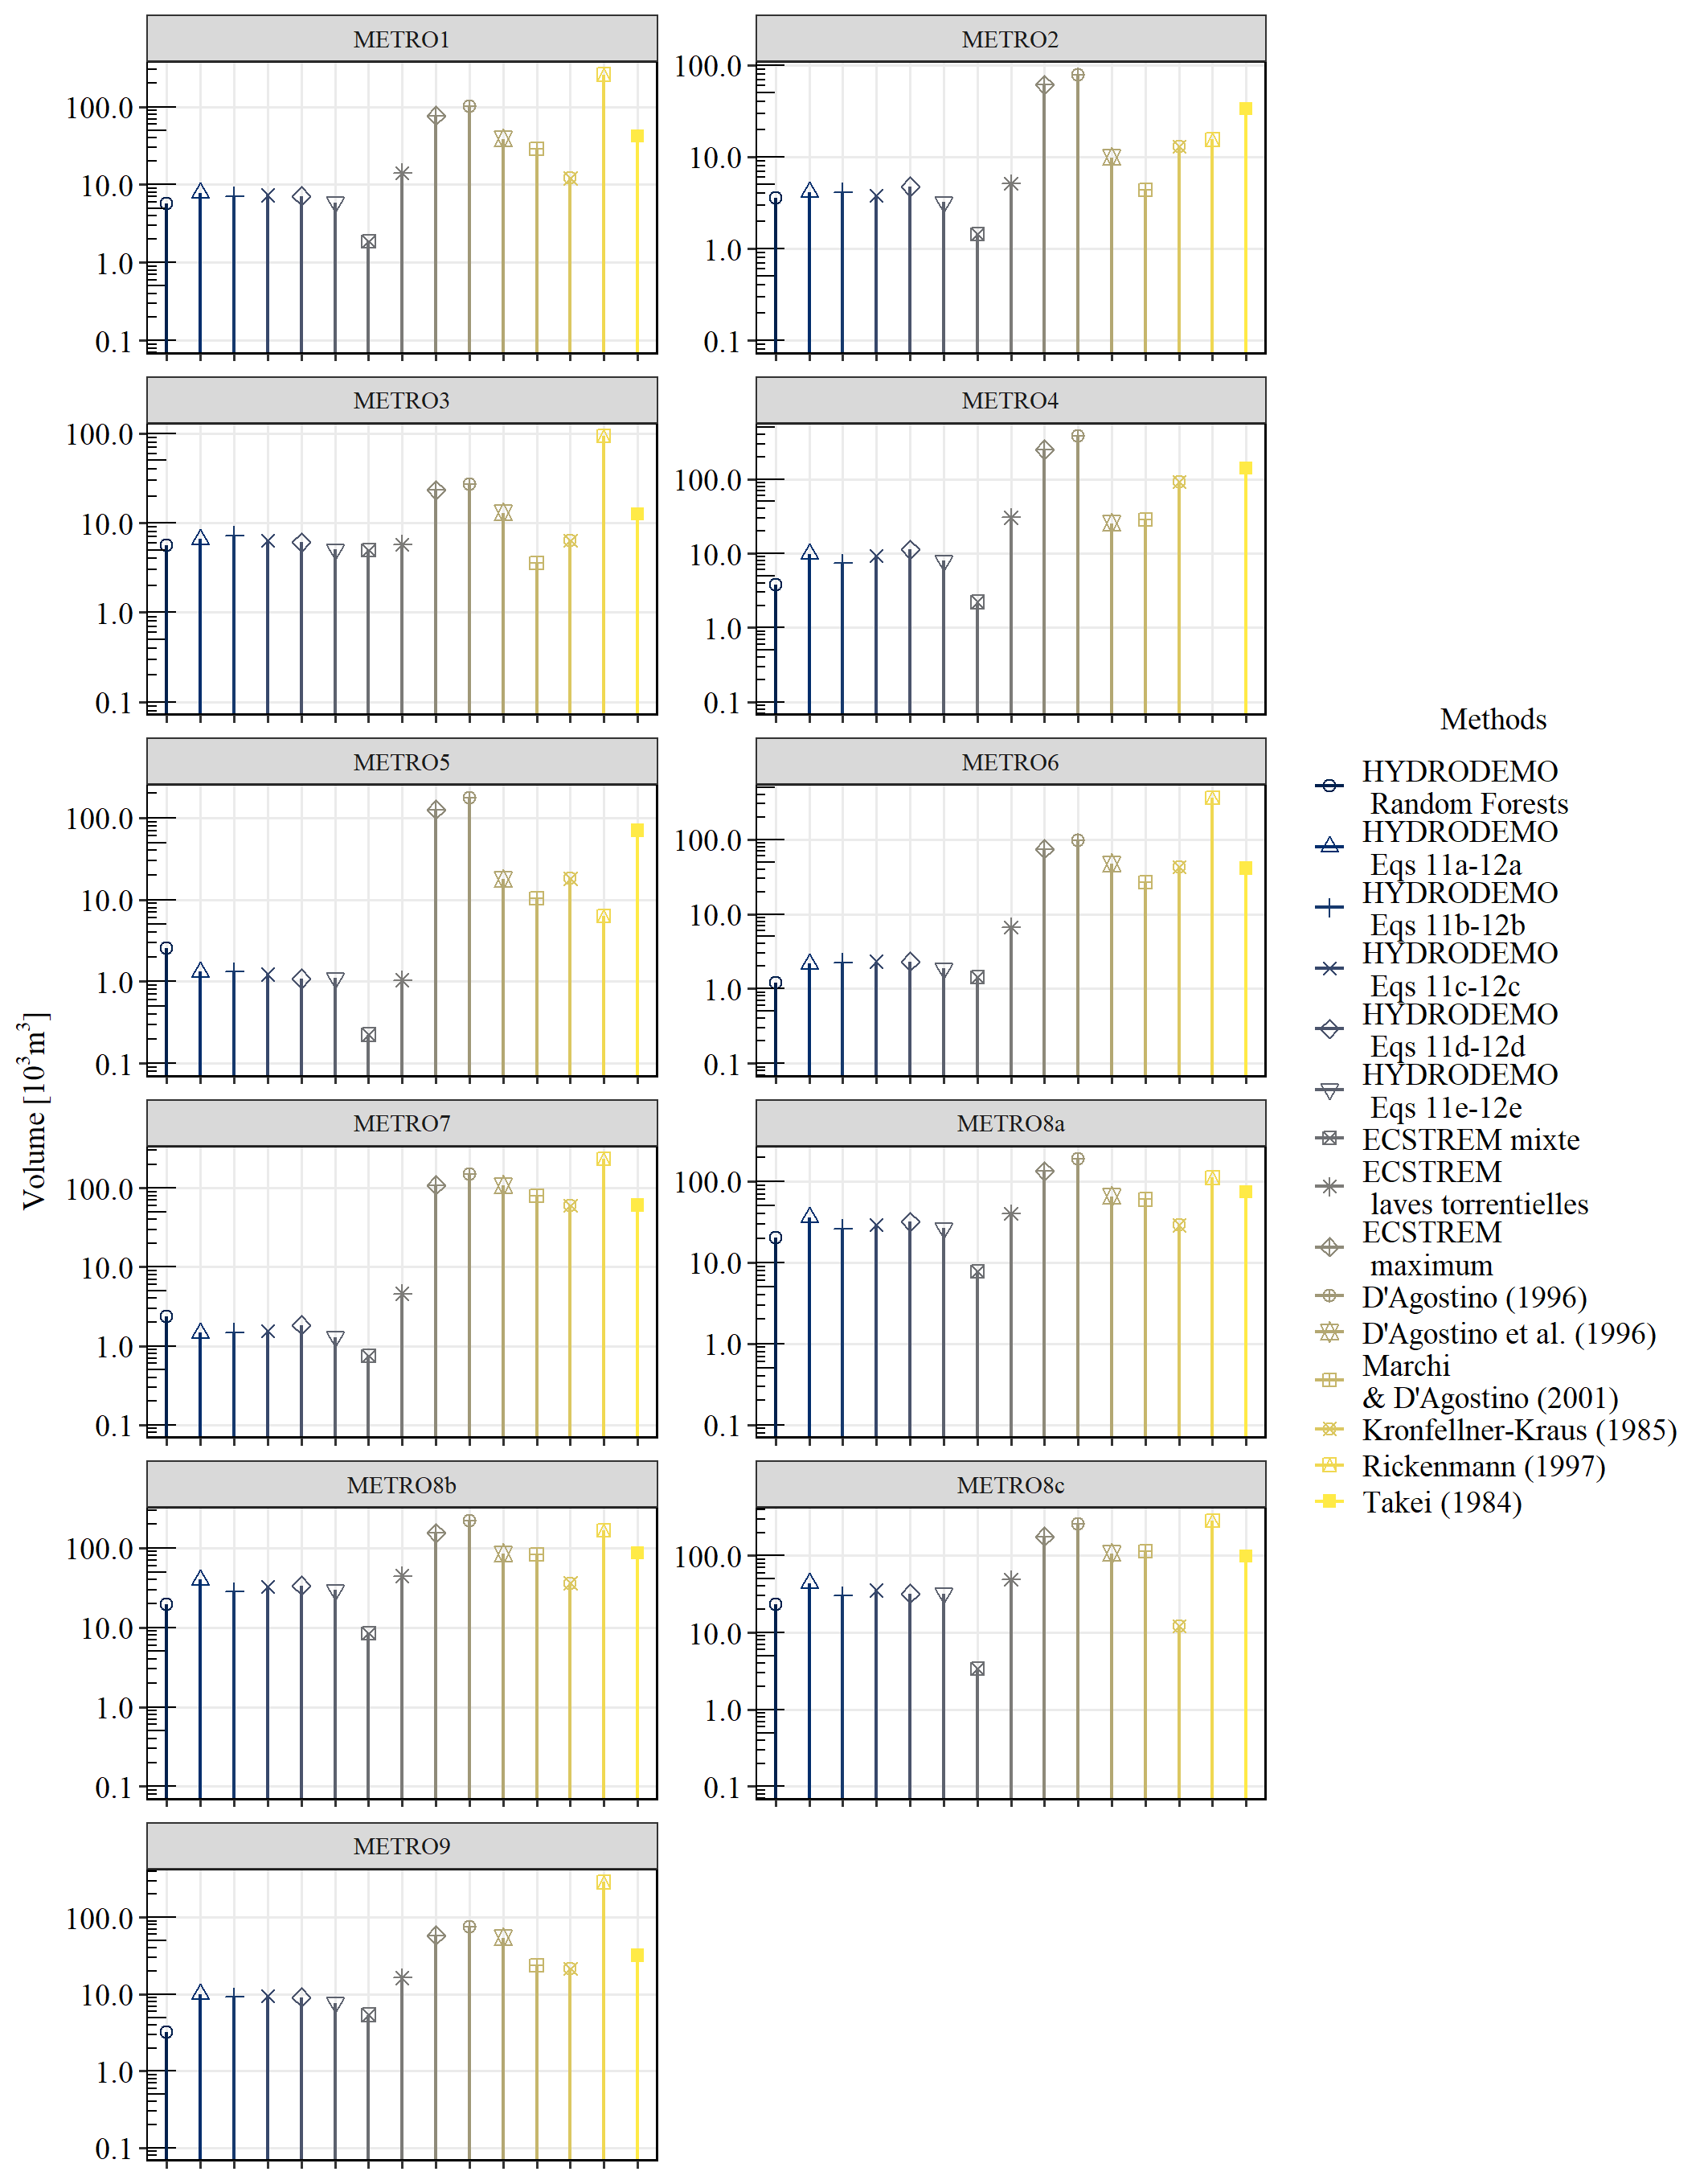
Application aux bassins versant METRO
L'analyse détaillée des événements historiques de ces torrents montre que les prédictions de nos modèles sont assez cohérentes.
A l’exception du torrent de Prémol (glissement de terrain important dans le passé)
Comparaison des résultats obtenus avec ceux d'autres méthodes
Prédiction assez proches de la méthode ECSTREM
Certaines méthodes existantes dans la littérature surestiment fortement la capacité de production sédimentaire des torrents. Ceci est principalement dû à l'absence d'un paramètre décrivant la disponibilité des sédiments dans leurs formules.
Applications des principales méthodes d’estimation de volumes de production de référence

Slide 20
Conclusion
Cette étude a permis de développer des modèles de prédiction de volume de production moyen annuel, décennaux et de référence.
Les modèles de fréquence d’occurrence d’évènements torrentiels sont incertains et doivent être utiliser avec prudence.
Ces modèles sont basés sur des indicateurs géomorphologiques relativement simples à caractériser. Ils sont donc rapides et faciles à utiliser.
Les analyses statistiques montrent que la proportion de la surface de production de sédiments dans les bassins versants est le principal paramètre pour prédire les volumes de production. Ceci souligne l'importance de considérer la disponibilité des sédiments dans les bassins versants.
Malgré les incertitudes liées à la durée limitée des observations et à la parcimonie des approches utilisées, les modèles de prédiction des volumes sédimentaires testés sur une sélection de torrents situés autour de la région grenobloise fournissent des résultats dont les ordres de grandeur semblent satisfaisants.
Ces modèles complètent les approches existantes et peuvent être utiles pour évaluer les sédiments dans les bassins versants non équipés de bassins de rétention des sédiments.

Slide 21
Merci de votre attention
Et merci encore aux pourvoyeurs de données

